Slide 1





校园投喂流浪动物的危害与防范
Notes:
Generate By BIYOO ChatPPT.
HomePage：www.chat-ppt.com
AIGC 2026/5/6 9:14:22
[AI生成内容仅供参考，请注意甄别准确性]

Slide 2

目录
Content
01
引言与背景
02
防范措施与建议
03
学校管理与协作
04
总结与展望
Notes:
Generate By BIYOO ChatPPT.
HomePage：www.chat-ppt.com
AIGC 2026/5/6 9:14:22
[AI生成内容仅供参考，请注意甄别准确性]

Slide 3

01
引言与背景
Introduction and Background
Notes:
Generate By BIYOO ChatPPT.
HomePage：www.chat-ppt.com
AIGC 2026/5/6 9:14:22
[AI生成内容仅供参考，请注意甄别准确性]

Slide 4
校园流浪动物现状
流浪动物数量增加
师生互动行为
问题严重性
近年来，校园内流浪猫狗数量显著增加，尤其在天气转暖时更为明显。这些动物以校园为家，四处活动，成为师生日常生活中的一部分。
许多师生出于爱心，会主动投喂或逗弄流浪动物，但这种行为可能带来一系列安全隐患和卫生问题。
流浪动物的聚集不仅影响校园环境整洁，还可能传播疾病，甚至引发伤人事件，亟需引起重视。
Notes:
Generate By BIYOO ChatPPT.
HomePage：www.chat-ppt.com
AIGC 2026/5/6 9:14:22
[AI生成内容仅供参考，请注意甄别准确性]

Slide 5

相关研究与数据
1.国内高校案例
据调查，某高校因师生投喂导致流浪猫数量在一年内增长40%，相关投诉增加25%，凸显问题的严重性。
2.国际管理经验
欧美部分高校采取TNR（捕捉-绝育-放归）措施配合禁喂政策，有效控制流浪动物数量，值得借鉴。
3.师生认知调查
问卷显示，65%的师生不了解投喂危害，80%支持开展相关宣传教育，表明科普工作的重要性。
Notes:
Generate By BIYOO ChatPPT.
HomePage：www.chat-ppt.com
AIGC 2026/5/6 9:27:15
[AI生成内容仅供参考，请注意甄别准确性]

Slide 6


投喂行为的危害
01
02
03
04
05
06
环境破坏
噪音扰民
疾病传播风险
聚集效应
安全隐患
防疫难度
投喂的食物残渣和动物排泄物会污染校园环境，影响整体卫生状况，增加清洁工作负担。
流浪动物在繁殖季节频繁嚎叫，尤其在夜间，严重影响师生休息和教学秩序。
流浪动物身上携带跳蚤、细菌和病毒，可能传播狂犬病、绦虫病等多种疾病，威胁师生健康。
长期投喂会导致流浪动物聚集，加速繁殖，形成恶性循环，进一步扩大问题规模。
流浪动物可能因应激反应攻击人类，尤其在受到挑逗或感到威胁时，增加校园安全风险。
流浪动物四处游荡，难以进行有效的防疫管理，增加了疾病控制和校园管理的难度。
Notes:
Generate By BIYOO ChatPPT.
HomePage：www.chat-ppt.com
AIGC 2026/5/6 9:14:22
[AI生成内容仅供参考，请注意甄别准确性]

Slide 7
02
防范措施与建议
Preventive measures and suggestions
Notes:
Generate By BIYOO ChatPPT.
HomePage：www.chat-ppt.com
AIGC 2026/5/6 9:14:22
[AI生成内容仅供参考，请注意甄别准确性]

Slide 8
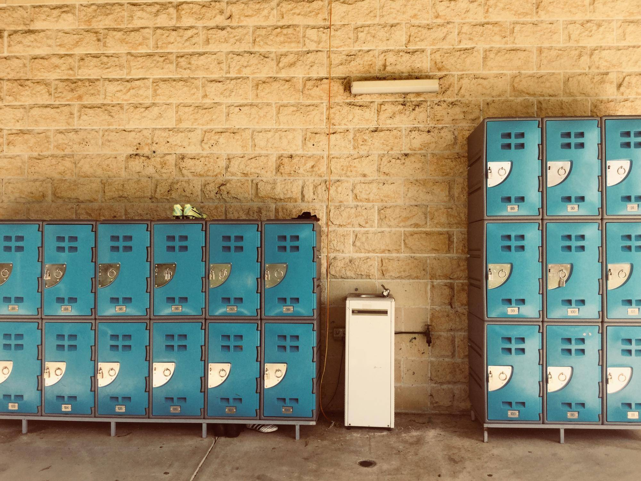
个人行为规范
1.远离流浪动物
师生应树立自我保护意识，主动远离流浪动物，避免挑逗、抚摸或投喂，减少接触机会。
2.禁止私自投喂
严格遵守校园规定，不在公共场所投喂流浪动物，防止吸引更多动物聚集。
3.及时报告异常
发现具有攻击性或疑似患病的流浪动物时，应立即向保卫处报告，由专业人员处理。
4.劝阻他人行为
主动提醒和劝阻身边的违规投喂行为，共同维护校园安全与卫生。
Notes:
Generate By BIYOO ChatPPT.
HomePage：www.chat-ppt.com
AIGC 2026/5/6 9:14:22
[AI生成内容仅供参考，请注意甄别准确性]

Slide 9
应急处理流程
后续跟踪
心理疏导
报告学校
学校应对事件进行跟踪调查，评估流浪动物管理措施的有效性，并持续改进。
及时就医
对于受到惊吓或伤害的师生，学校应提供必要的心理疏导和支持服务。
伤口紧急处理
及时向保卫处和所在院系报告，便于学校提供后续支持和记录事件。
第一时间前往医疗机构接种狂犬疫苗，切勿拖延，确保自身健康安全。
若不慎被咬伤或抓伤，应立即用肥皂水和流动清水冲洗伤口至少15分钟，并用碘伏消毒。
Notes:
Generate By BIYOO ChatPPT.
HomePage：www.chat-ppt.com
AIGC 2026/5/6 9:14:22
[AI生成内容仅供参考，请注意甄别准确性]

Slide 10
03
学校管理与协作
School Management and Collaboration
Notes:
Generate By BIYOO ChatPPT.
HomePage：www.chat-ppt.com
AIGC 2026/5/6 9:14:22
[AI生成内容仅供参考，请注意甄别准确性]

Slide 11
学校管理措施
排查与捕捉
学校联合属地相关部门，定期对校园流浪动物进行排查、捕捉和妥善处置，减少安全隐患。
宣传教育
制度建设
常态化开展安全防范教育，通过多种渠道向师生普及流浪动物危害和防范知识。
完善校园流浪动物管理制度，明确各部门职责，形成长效管理机制。
环境整治
加强校园环境清洁和消毒工作，减少流浪动物的栖息地和食物来源，降低其生存条件。
Notes:
Generate By BIYOO ChatPPT.
HomePage：www.chat-ppt.com
AIGC 2026/5/6 9:14:22
[AI生成内容仅供参考，请注意甄别准确性]

Slide 12
师生行动倡议
1.拒绝随意投喂
呼吁师生停止爱心投喂，避免因个人行为加剧校园流浪动物问题。
2.参与科学管理
鼓励加入志愿者队伍，参与TNR项目、领养推广等科学救助活动。
3.及时报告情况
发现动物异常行为或受伤个体，立即联系安保专业人员进行处置。
4.传播正确理念
主动向身边人科普投喂危害，共同营造理性对待流浪动物的校园氛围。
Notes:
Generate By BIYOO ChatPPT.
HomePage：www.chat-ppt.com
AIGC 2026/5/6 9:27:15
[AI生成内容仅供参考，请注意甄别准确性]

Slide 13
谢谢观看
Thank You
Notes:
Generate By BIYOO ChatPPT.
HomePage：www.chat-ppt.com
AIGC 2026/5/6 9:14:22
[AI生成内容仅供参考，请注意甄别准确性]

